Slide 1
CONTEXTO REFORMA PAC PROYECTO OIVINA
PAC 2023-2027
Proyecto Real Decreto PAC
Versión OCT 2022

Slide 2
PROYECTO OIVINA
SOCIOS
OBJETIVO
Desarrollo de Modelo de predicción del oídio adaptado a las condiciones agroclimáticas de Navarra, teniendo en cuenta el manejo del cultivo.
Además de incorporar nuevas variables, ajustará los parámetros internos para que las predicciones sean fiables y neutralicen los errores que pueden causar condiciones climáticas diferentes.

Slide 3
NOTA IMPORTANTE
El objetivo de este documento es ayudar al sector agrario ofreciendo una información resumida de las nuevas condiciones de aplicación de la PAC en 2023. Se trata de un documento emitido en septiembre de 2022, objeto de revisión y actualización en virtud de las notas aclaratorias e interpretativas que emita el FEGA y el MAPA y en su caso las CCAA , como organismos competentes, conforme avance el desarrollo normativo de la nueva PAC en 2023.
La información contenida en este documento, se basa en el Plan Estratégico Nacional ( PEPAC ) , así como en los borradores elevados a consulta pública por el Ministerio de Agricultura , Pesca y Alimentación previos a su publicación en el BOE y el conjunto de normativas que afectan a la aplicación de la nueva PAC en 2023.
Esta información, está sujeta a revisión constante por parte de la Administración Estatal con el objeto de aclarar las casuísticas, dudas e incertidumbres no descritas que pueden darse en el sector agrario y por tanto se trata de un documento de referencia y apoyo , que debe ser analizado con prudencia, tendiendo en cuenta además que no se ha producido la publicación de la normativa que debe regular la nueva PAC en España, ni se ha puesto en marcha el nuevo sistema regulatorio.
Dada la necesidad de iniciar la planificación de las siembras, consideramos que nuestra labor como organización profesional agraria es facilitar la información disponible de la forma más accesible y clara posible, con el objeto de disipar algunas incertidumbres, pero siendo conscientes que no podrán ser resueltas todas ellas habida cuenta del momento en que nos encontramos con la tramitación del desarrollo normativo y comprensivo incompleta.
Por todo ello, este documento debes servir únicamente como referencia de consulta y no puede analizarse como definitivo, por lo que recomendamos un análisis más detallado de cada situación agraria particular , conforme avancen la actualización de la información disponible.

Slide 4
NUEVO ESQUEMA DE AYUDAS
2014 - 2022
DPB + PV + ( ACOPLADOS ) + ( JOVEN )
2023-2027
ABRS + PR + ECOREG + ( ACOPLADOS ) + (JOVEN)
NUEVA CONDICIONALIDAD: aprox PV, pero reforzada
PR: NECESITO ABRS, pero la superficie admisible es subvencionable
ER: BIODIVERSIDAD, al menos 1 ABRS, resto ER no necesario

Slide 5
Condicionalidad reforzada

Slide 6
Ecoregímenes- tipos
Son 9:
a) Agricultura de carbono y agroecología: Pastoreo extensivo, siega y biodiversidad en las superficies de Pastos Húmedos.
b) Agricultura de carbono y agroecología: Pastoreo extensivo, siega y biodiversidad en las superficies de Pastos Mediterráneos.
c) Agricultura de carbono y agroecología: Rotaciones y siembra directa en tierras de cultivo de secano.
d) Agricultura de carbono y agroecología: Rotaciones y siembra directa en tierras de cultivo de secano húmedo.
e) Agricultura de carbono y agroecología: Rotaciones y siembra directa en tierras de cultivo de regadío.
f) Agricultura de carbono: Cubiertas vegetales y cubiertas inertes en cultivos leñosos en terrenos llanos.
g) Agricultura de carbono: Cubiertas vegetales y cubiertas inertes en cultivos leñosos en terrenos de pendiente media.
h) Agricultura de carbono: Cubiertas vegetales y cubiertas inertes en cultivos leñosos en terrenos de elevada pendiente.
i) Agroecología: Espacios de biodiversidad en tierras de cultivo y cultivos permanentes.
1º elección: Qué ecoregimen quiero desarrollar
¿En cuanta superficie?

Slide 7
Ecoregímenes- prácticas
Para su desarrollo hay que elegir entre estas prácticas:
Agricultura de carbono
Pastore extensivo
Siembra directa
Agroecología
Islas de biodiversidad o siega sostenible.
Cubierta vegetal sembrada o espontánea
Cubierta inerte
Rotación cultivos especies mejorantes
Islas biodiversidad
Gestión lámina de agua

Slide 8
Ecoregímenes- cuestiones comunes
Beneficiario debe cumplir Agricultor activo
Cada ecoregimen tiene una ficha financiera, con una previsión de penetración ( hectáreas solicitadas ) que si se ve superada puede conllevar a una degresividad de los importes previstos (reducción al 70% a partir de un umbral) UMBRALES ANEXO IX y XI
Se trata de un pago anual por cada hectárea subvencionable declarada para el cumplimiento de una determinada práctica.
Para cada hectárea subvencionable solo será posible el cobro de una ayuda ( ecoregimen)
La explotación agraria beneficiaria debe estar en el REGEPA-REAN-REGA
Pastos húmedos | 65
Pastos mediterráneos | 95
TCS | 70
TCS húmedo | 30
TCR | 25
C. Leñosos terrenos llanos ( <5%) | 15
C. Leñosos pdte ( 5%<x<10%) | 15
C. Leñosos pdte elevado >=10% | 15
NO degresividad en Espacios Biodiversidad en TC y PP, ni para el pago adicional de SD y CV

Slide 9
PRACTICA DE CUBIERTAS EN C. LEÑOSOS
Dentro de los tres eco-regímenes orientados a los cultivos leñosos:
EcoregímenesdeAgriculturadecarbono:cubiertasvegetalesycubiertasinertes
En cultivos leñosos:
DOS PRÁCTICAS en cada uno de los tres ER de leñosos:
Cubiertas vegetales espontáneas o sembradas
Cubiertas inertes de restos depoda
Superficie de cultivos leñosos: diferenciada en base a su pendiente:
Eco regímenes de Agricultura de carbono: cubiertas vegetales y cubiertas inertes en cultivos leñosos en terrenos llanos (Pendiente menor al 5%).
Eco regímenes de Agricultura de carbono: cubiertas vegetales y cubiertas inertes en cultivos leñosos en terrenos de pendiente media (Pendiente igual o mayor al 5%, hasta el 10%).
Eco regímenes de Agricultura de carbono: cubiertas vegetales y cubiertas inertes en cultivos leñosos en terrenos de elevada pendiente (Pendiente igual o mayor al 10% y bancales).

Slide 10
PRACTICA DE CUBIERTAS EN C. LEÑOSOS
Bloque agricultura de carbono: Mejorar la gestión y sostenibilidad de las superficies de cultivos
leñosos, a través del:
aumento del contenido de carbono del suelo;
de la mejora de su estructura;
de la disminución de los Gases de Efecto Invernadero;
así como de la reducción de la erosión y la desertificación;
mediante el establecimiento de cubiertas vegetales o cubiertas inertes.
Ayuda: pago anual por hectárea subvencionable de cultivos leñosos declarada.
Agricultores activos, de forma voluntaria, para qué parcelas de su explotación los solicita y bajo qué prácticas.
La ayuda adoptará la forma de pago compensatorio, por ha. (No nec ABRS)
Importe de la ayuda/ha:
diferente entre los 3 Ers leñosos, diferente lucro cesante o coste añadido, según la pendiente.
en principio igual, con independencia de la práctica de cubierta que se realice, para cada uno de los tres Ers orientados a cultivos leñosos (dependerá del grado de acogimiento).
Degresividad: Ajuste de importes al superar asignación financiera, economías de peq/mediana escala.
Cubiertas vegetales: complemento adicional (25euros/ha) práctica más de un año consecutivo, favorecer la retención del carbono en el suelo y evitar la emisión de parte de ese carbono a la atmósfera

Slide 11
PRACTICA DE CUBIERTAS EN C. LEÑOSOS

Slide 12
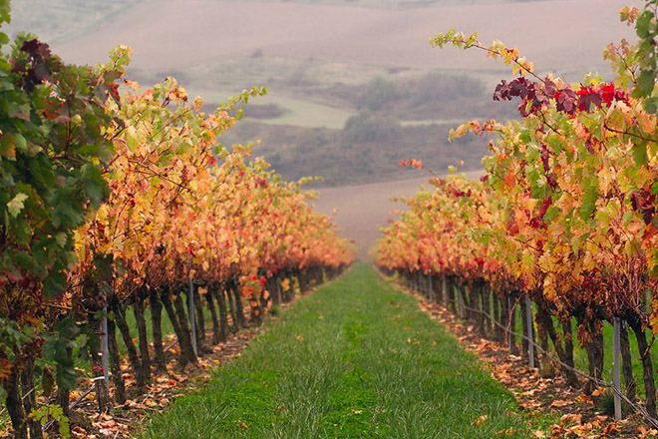
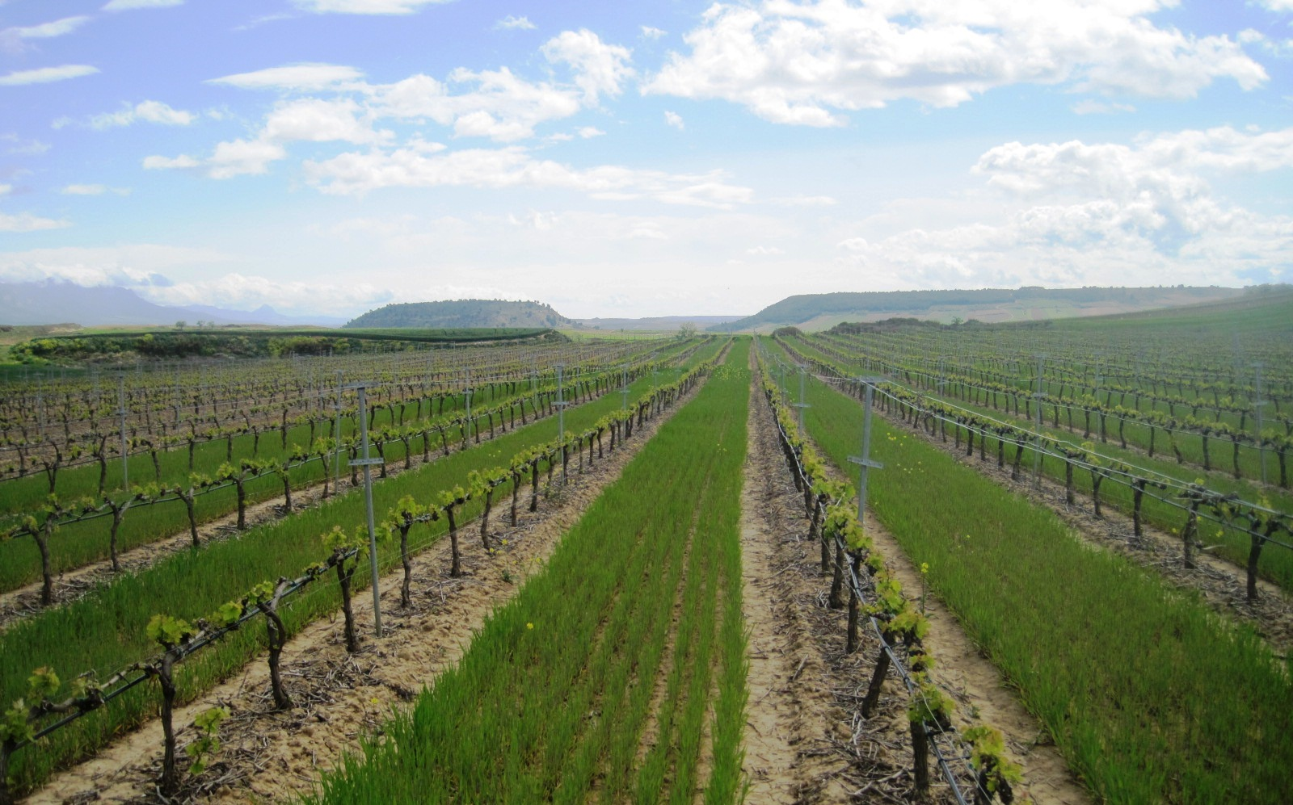
PRACTICA DE CUBIERTAS EN C. LEÑOSOS
Condiciones de elegibilidad:
Hectáreas elegibles de cultivos leñosos sobre las que se mantiene una cobertura vegetal del suelo.
Beneficiario:
-Agricultor activo.
-Titular de explotación agraria en el Registro de Explotaciones Agrarias.
-Viñedo: no tener plantaciones ilegales o no autorizadas

Slide 13
PRACTICA DE CUBIERTAS EN C. LEÑOSOS
Requisitos CUBIERTAS VEGETALES:
Deberá cumplir el compromiso anual de establecer o mantener sobre el terreno una cubierta vegetal espontánea o sembrada durante todo el año, ya sea viva o agostada, de forma que el suelo no permanezca desnudo en ningún momento del año.
Debe permanecer viva sobre el terreno, durante un periodo mínimo de cuatro meses, dentro del periodo comprendido entre el 1 de octubre y el 31 de marzo, a definir por las comunidades autónomas
El manejo de estas cubiertas vegetales se llevará a cabo, de forma general, a través de medios mecánicos: siega mecánica o desbrozado más depositado sobre el terreno de los restos de la siega/desbroce a modo de “mulching”
Cubiertas sembradas: permitidas labores superficiales para adecuar terreno para la siembra
No se permitirá el uso de herbicidas ni de otros fitosanitarios en el centro de la calle que está mantenida con cubierta vegetal herbácea ➔ excepto plagas, autorización previa.
La cubierta ocupará, en todo caso, al menos, un 40% de la anchura libre de la proyección de copa en todas las calles.
2 meses: enero a febrero
Cuaderno campo digital

Slide 14
PRACTICA DE CUBIERTAS EN C. LEÑOSOS
Requisitos CUBIERTAS INERTES:
Triturar cada año los restos de poda y depositarlos sobre el terreno ➔ mulching
Sobre el suelo , una cantidad de restos de poda que ocupe al menos un 40% de la anchura libre de la proyección de copa ( y que sea suficiente )
No está permitido sobre la cubierta inerte de restos de poda ttos fitosanitarios ( excepción plagas, previa autorización).
Se permitirán labores superficiales excepcionalmente en el terreno que no supongan la modificación de la estructura del suelo, ni la desaparición de la cubierta, ni que impidan alcanzar los beneficios medioambientales de la misma. ( CCAA definición y autorización )
NO se realizará esta practica cuando se identifiquen problemas de plagas sobre los cultivos leñosos
En caso de que se declare plaga en los restos de poda ( una vez acometida la práctica) , se seguirá las recomendaciones de la autoridad competentes (CCAA) sobre los ttos autorizados / permitidos y se podrá cobrar la ayuda.
Cuaderno campo digital

Slide 15
PRACTICA DE CUBIERTAS EN C. LEÑOSOS
FLEXIBILIZACIONES CUBIERTAS ( GOBIERNO DE NAVARRA):
a) En la práctica de cubiertas vegetales espontáneas o sembradas en cultivos leñosos, se permitirán para el mantenimiento de las cubiertas, labores superficiales poco profundas, (escarificador, cultivador, grada de rejas, etc..) que no realicen una labor de volteo. En ningún caso, ocasionará una modificación de la estructura del suelo, manteniendo la obligación de que el suelo no permanezca desnudo en ningún momento del año.
b) Se permitirá, de forma excepcional, la aplicación de fitosanitarios sobre la cubierta, en aquellos casos en que la autoridad competente en materia de Sanidad Vegetal así lo determine por razón de la prevención, control o erradicación de plagas.
c) Se establece como el periodo obligatorio en los que la cubierta vegetal debe permanecer viva los meses de enero y febrero.
d) En la práctica de cubiertas inertes de restos de poda se permiten aquellas labores de mantenimiento sobre las cubiertas que no supongan, en ningún caso, la modificación de la estructura del suelo, ni la desaparición de la cubierta, ni que impidan alcanzar los beneficios medioambientales de la misma. Se permitirán labores superficiales poco profundas, (escarificador, cultivador, grada de rejas, etc..) que no realicen una labor de volteo
e) En el caso de que la autoridad competente en materia de sanidad vegetal declare la existencia de una plaga sobre los restos de poda, la gestión de dichos restos se hará conforme a la regulación o recomendaciones existentes para cada tipo de plaga presente. Así, se contemplarán las siguientes situaciones en aquellos casos en los que así lo especifique la autoridad competente:
1º Se permitirá la aplicación de fitosanitarios sobre la cubierta inerte de restos de poda.
2º Se permitirá la retirada de los restos de poda.
3º Se permitirá el enterrado de los restos de poda después de su tratamiento.

Slide 16
MUCHAS GRACIAS POR SU ATENCION
MUCHAS GRACIAS POR VUESTRA ATENCION

